Slide 1
NIVEAU 3 · DEEL 23
Multi-tenancy
Twee fondsen, één systeem
Ductus B.V. · CPSA-A certificeringstraject · casusspoor + eigen spoor

Slide 2
De vraag
–
85.000 deelnemers erbij, eigen reglementen, eigen werkgevers, dertig jaar administratie
–
Gescheiden gegevens, gescheiden reglementen, gescheiden verantwoording
–
Vanuit één systeem — twee systemen beheren was de businesscase van de overname
–
Hoe hard scheidt u, waar, en wat kost dat?
Ductus B.V. · Softwarearchitectuur · Niveau 3, deel 23
2

Slide 3
Het systeem is er niet op ontworpen.
“Eén reglementenstelsel” zit in het gebeurtenismodel, de aggregaten en het aanleverformaat.
Alle drie in deel 17 als onomkeerbaar gemarkeerd.
Ductus B.V. · Softwarearchitectuur · Niveau 3, deel 23
3

Slide 4
Dat is geen ontwerpfout.
Er wás één fonds; ontwerpen voor meerdere zou speculatief zijn geweest.
Dit is een gerealiseerd risico — dus niet schuld bekennen maar hanteren.
Ductus B.V. · Softwarearchitectuur · Niveau 3, deel 23
4

Slide 5
Deel 23
Drie vormen
Ductus B.V. · Softwarearchitectuur · Niveau 3, deel 23
5

Slide 6
En zij verschillen ordes van grootte
Vorm | Scheiding | Kosten
1 Gescheiden installaties | volledig, aantoonbaar zonder uitleg | lineair per tenant
2 Gedeelde app, gescheiden opslag | sterk op gegevens, gedeeld gedrag | beperkt lineair
3 Volledig gedeeld | de correctheid van elke query | laagst; schaalt naar duizenden
Ductus B.V. · Softwarearchitectuur · Niveau 3, deel 23
6

Slide 7
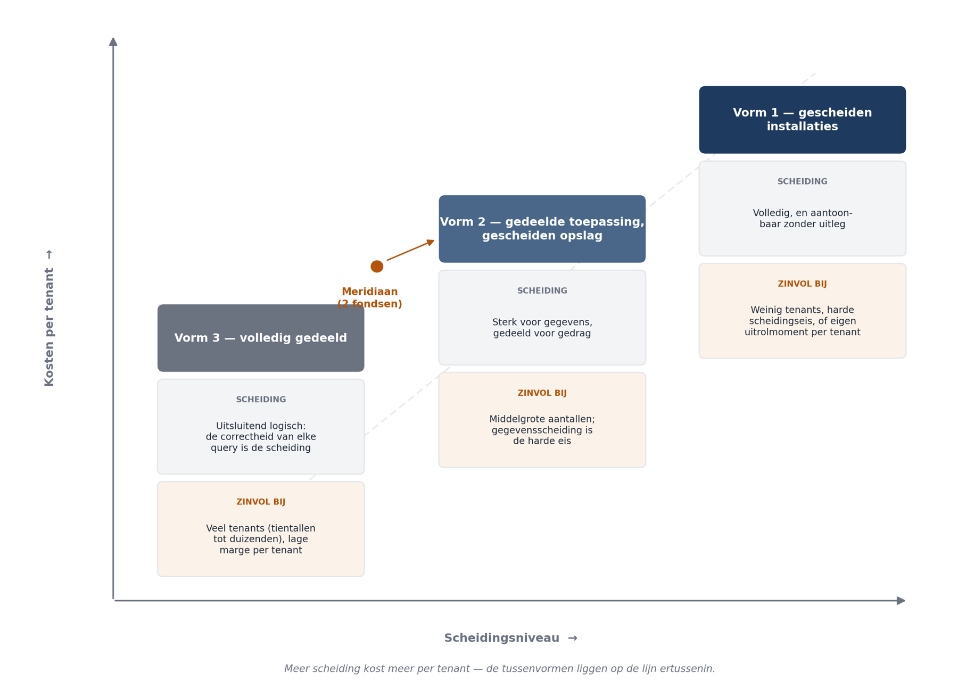
De drie vormen — scheiding, kosten, aantal tenants
Scheidingsniveau tegenover kosten per tenant, met de positie van Meridiaan bij twee fondsen.
Ductus B.V. · Softwarearchitectuur · Niveau 3, deel 23
7

Slide 8
Deel 23
Hoe hard?
Ductus B.V. · Softwarearchitectuur · Niveau 3, deel 23
8

Slide 9
Vier gronden — en de eerste twee zijn geen architectuurvragen
–
Wettelijk en toezichtsgerelateerd: juridische zaken beantwoordt dit
–
Contractueel: onderhandelbaar; de directie beslist
–
Operationeel — mag een fout bij A het proces van B raken?
–
Beheersbaarheid — hoeveel tenants verwacht u?
Ductus B.V. · Softwarearchitectuur · Niveau 3, deel 23
9

Slide 10
Overschat de hardheid niet.
Onnodige fysieke scheiding kost bij elke wijziging, elke storing en elke uitrol — jarenlang, voor een zekerheid die niemand vroeg.
Ductus B.V. · Softwarearchitectuur · Niveau 3, deel 23
10

Slide 11
Onderschat haar ook niet.
Bij vorm 3 is de scheiding de correctheid van elke query.
Eén vergeten filter is een meldplichtig incident.
Ductus B.V. · Softwarearchitectuur · Niveau 3, deel 23
11

Slide 12
OPDRACHT 23.1
Bepaal de hardheid
Juridisch memo. Groepen van vier, 35 minuten.
c) “Kunnen we niet gewoon alles fysiek scheiden?” — vijf zinnen, met de kosten
d) Fonds B eist het zonder juridische grond. Wat doet u?
Ductus B.V. · Softwarearchitectuur · Niveau 3, deel 23
12

Slide 13
Deel 23
Drie soorten scheiding
Ductus B.V. · Softwarearchitectuur · Niveau 3, deel 23
13

Slide 14
Zij worden door elkaar gehaald
–
Gegevens — wie ziet wat. Opslagscheiding of filtering
–
Gedrag — andere reglementen. De zwaarste, en niet opgelost met opslagscheiding
–
Verantwoording — jaarrekening per fonds sluitend en herleidbaar
Ductus B.V. · Softwarearchitectuur · Niveau 3, deel 23
14

Slide 15
Gedrag: twee routes
–
Parametriseren — het gedrag is hetzelfde, de waarden verschillen
–
Uitbreidingspunten — het gedrag zelf verschilt
–
Parametriseren waar het kan, uitbreiden waar het moet, en elke uitbreiding vastleggen met de reden
Ductus B.V. · Softwarearchitectuur · Niveau 3, deel 23
15

Slide 16
Veertig uitbreidingspunten waarvan niemand weet waarom zij bestaan
is de moderne variant van de gedistribueerde modderbal.
Ductus B.V. · Softwarearchitectuur · Niveau 3, deel 23
16

Slide 17
OPDRACHT 23.3
Deel 34 reglementsverschillen in
Parametriseerbaar / uitbreidingspunt / aparte code. Groepen van vier, 40 minuten.
d) Drie lijken gedrag en zijn waarden. Zoek ze.
Teams neigen naar uitbreidingspunten omdat die veiliger voelen
Ductus B.V. · Softwarearchitectuur · Niveau 3, deel 23
17

Slide 18
Deel 23
Invoeren in een bestaand systeem
Ductus B.V. · Softwarearchitectuur · Niveau 3, deel 23
18

Slide 19
Vier stappen, en de volgorde is bepalend
–
1. Het fondsbegrip introduceren — als domeinbegrip, niet als technisch veld
–
2. Bestaande gegevens toewijzen — hier zit het scherpste probleem
–
3. Filtering afdwingen
–
4. Koppelvlakken
Ductus B.V. · Softwarearchitectuur · Niveau 3, deel 23
19

Slide 20
Zeven jaar gebeurtenissen zonder fondsaanduiding — en onveranderlijk
–
Afleiden bij lezen — een regel die zeven jaar in elke lezer moet zitten
–
Nieuw gebeurtenistype vanaf datum D — de versiëringsaanpak uit deel 14
–
Aparte toewijzingstabel — tweede bron van waarheid
–
Route 2 is doorgaans de juiste — en dit is het geval waarvoor die regels bestaan
Ductus B.V. · Softwarearchitectuur · Niveau 3, deel 23
20

Slide 21
Filtering moet onvermijdelijk zijn, niet controleerbaar.
Een parameter kan vergeten worden. Een contextwaarde niet.
Ductus B.V. · Softwarearchitectuur · Niveau 3, deel 23
21

Slide 22
De gevaarlijkste plaatsen zijn rapportages en batches.
Zij draaien buiten een gebruikerscontext — dus moet iemand het fonds expliciet meegeven.
En een lek is daar geen dossier maar een bestand.
Ductus B.V. · Softwarearchitectuur · Niveau 3, deel 23
22

Slide 23
OPDRACHT 23.5
De 61 vindplaatsen
Groepen van vier, 30 minuten.
e) Ontwerp de fitness function — denk aan het invoerprobleem uit deel 17
f) Hoeveel lost u op vóór livegang, en hoeveel daarna?
Ductus B.V. · Softwarearchitectuur · Niveau 3, deel 23
23

Slide 24
Deel 23
Wat breekt bij de derde tenant
Ductus B.V. · Softwarearchitectuur · Niveau 3, deel 23
24

Slide 25
Vier patronen
–
De verstopte aanname — bij één tenant per definitie onzichtbaar
–
Gedeelde stamgegevens die fondsspecifiek blijken — de reden dat tenant drie duurder is dan twee
–
Prestatievermenging — de batch van B vertraagt het portaal van A
–
De toerekeningsvraag die niemand stelde
Ductus B.V. · Softwarearchitectuur · Niveau 3, deel 23
25

Slide 26
Plan de derde terwijl u de tweede bouwt.
Niet door hem te bouwen — door bij elke keuze te vragen: wat gebeurt hier bij tenant drie?
Ductus B.V. · Softwarearchitectuur · Niveau 3, deel 23
26

Slide 27
De afweging voor Meridiaan
Aspect | Keuze
Hoofdvorm | vorm 2: gedeelde app, gescheiden opslag
Gedrag | parametriseren, uitbreiden waar nodig, elk met ADR
Gebeurtenissen | nieuw type vanaf datum D
Filtering | onvermijdelijk in de gegevenstoegangslaag
Koppelvlak | bestaand formaat uitbreiden, niet dupliceren
Isolatie | conversiebatch B gescheiden verwerken
Ductus B.V. · Softwarearchitectuur · Niveau 3, deel 23
27

Slide 28
Wat dit duur maakt · huiswerk
–
Elke wijziging raakt beide fondsen → elke uitrol vraagt afstemming met twee besturen
–
Wie betaalt dat? De operatie, niet de bouwers
–
23.7b — zoek de aanname in úw systeem die zo vanzelfsprekend was dat zij nergens staat
–
23.7c — schrijf één beslissing volledig uit als ADR en laat hem lezen
–
Deel 24: dertig jaar administratie overbrengen zonder de uitvoering te raken
Ductus B.V. · Softwarearchitectuur · Niveau 3, deel 23
28

